Slide 1
LA GESTIONE DELLA CLASSE
CORSO DI FORMAZIONE PER DOCENTI
A. S. 2023/2024
A cura della prof.ssa Tiziana Pivotti

Slide 2
SOMMARIO
L’autorappresentazione professionale (ruolo e responsabilità sociale dell’insegnante);
L’autocontrollo (problemi di stress e autostima);
La comunicazione in classe (stili educativi, autorevolezza dell’insegnante);
La gestione della classe (dinamiche di classe e strategie per governarle);
L’ora di lezione (programmare l’ora di lezione)

Slide 3
OBIETTIVI
Far acquisire elementi di psicopedagogia, di didattica e di organizzazione per orientare il docente alla professione;
Promuovere nel docente la consapevolezza di sé attraverso test e strumenti di autovalutazione;

Slide 4
BRAINSTORMING
Risultati modulo Google:
La classe è un microcosmo animato da dinamiche alle quali non è sempre facile accedere se non la si frequenta quotidianamente, in continua evoluzione. Ogni studente ha esigenze personali e vissuti differenti. L'opportunità di ogni docente è quella di far emergere queste differenze, condividerle e farle accettare. La sfida quotidiana è quella di creare e mantenere interesse. La difficoltà alle volte è quella di arginare condotte irrispettose e pericolose degli studenti.
La maggiore difficoltà che riscontro è il trovare un metodo didattico omogeneo che dia la possibilità a tutti di esprimersi al meglio in presenza di diversi stili cognitivi
Esplicitare tempi e modalità della lezione prima dell'avvio delle attività (anche le pause); diversificare le attività concedendo spazio al lavoro di gruppo
Al momento nessun problema, il suggerimento che mi sento di dare è di integrare alla spiegazione orale delle slide già preparate a casa in modo da poter monitorare l'attenzione degli alunni e fare in modo che i ragazzi riescano a contestualizzare la spiegazione all'interno della cornice generale della lezione

Slide 5
AUTORAPPRESENTAZIONE PROFESSIONALE
«I mestieri più difficili in assoluto sono in ordine il genitore, l'insegnante, lo psicologo». (Sigmund Freud)

Slide 6
AUTORAPPRESENTAZIONE PROFESSIONALE
L’INSEGNAMENTO si colloca nella categoria delle professioni d'aiuto;
L'INSEGNANTE è impegnato quotidianamente nel compito di cura degli alunni, favorendone la crescita non solo cognitiva ma anche affettiva;
INSEGNARE è motivare gli alunni alla scoperta, cercare di soddisfare i loro bisogni, metterli nelle condizioni di raggiungere un apprendimento autonomo

Slide 7
AUTORAPPRESENTAZIONE PROFESSIONALE
  È innegabile un senso di disagio della categoria per:
  perdita di prestigio sociale; modello di istruzione trasmissivo direttivo superato;
  maggiore fatica a promuovere la motivazione ad apprendere, mantenere la disciplina e stimolare apprendimenti accettabili;
  gli esiti globalmente negativi degli studenti italiani nelle indagini internazionali.

Slide 8
AUTORAPPRESENTAZIONE PROFESSIONALE
    d) Le nuove tecnologie dell’informazione e della comunicazione;
    e) la trasformazione della famiglia;
    f) la crisi d’autorità dell’adulto;
    Tutti questi elementi sono sfide che aumentano i compiti assegnati alla scuola;
    Il profilo professionale si dilata e si complica con funzioni non del tutto chiare e non preparate dalla formazione universitaria;

Slide 9
L’AUTOCONTROLLO
Per sintonizzarsi sui bisogni degli studenti è necessario imparare a conoscere:
  i modi di apprendere (stili cognitivi) e comunicare degli studenti;
  gli interessi e le loro attitudini.
Bisogna conoscere il proprio alunno interno:
  che è più insicuro sul piano personale;
  che è più instabile sul piano emotivo;
  che è meno disposto ad assecondare le direttive impartite;

Slide 10
L’AUTOCONTROLLO: UNA PROPOSTA
RIPENSARE IL PROPRIO RUOLO:
  Accettando la sfida del cambiamento;
  Mettendosi in gioco con atteggiamento critico verso se stessi;
  Cercando strategie per risolvere i problemi;
  Trasformando lo stress cattivo in buono;
  Adottando stile attributivo interno, non esterno;
  Abbandonare la strada del «lamentarsi e basta».

Slide 11
L’AUTOCONTROLLO: L’AUTOSTIMA
GLI INSEGNANTI:
  che accettano la sfida, ottengono risultati migliori e sono più efficaci;
  che acquisiscono l’attitudine a fronteggiare le avversità, evitano il burnout;
  Che cambiano, rimanendo però se stessi, senza perdere il proprio baricentro identitario, sono resilienti;
  che riescono a trasformare l’autostima negativa in positiva, superano lo stress collegato alla professione;
  L’AUTOSTIMA è fattore di protezione per la professione docente.

Slide 12
LABORATORIO: TEST DI AUTOSTIMA
STRUMENTO 7 TEST DI AUTOSTIMA: i docenti svolgono il test per avere maggiore consapevolezza di sé in termini di autostima

Slide 13
L’AUTOCONTROLLO: L’AUTOREVOLEZZA
La relazione educativa è mediata dalla rappresentazione che gli alunni si fanno dell’insegnante;
L’immagine può essere gestita e controllata, decidendo cosa fare filtrare di sé;
L’insegnante deve comunicare di sé un’immagine coerente, tra ciò che è e ciò che fa;
Non è importante essere insegnanti vincenti, ma convincenti e AUTOREVOLI;

Slide 14
L’autocontrollo: L’AUTOREVOLEZZA
L’AUTOREVOLEZZA deriva:
  dal proprio temperamento;
  dall’autostima e dalla sicurezza di sé;
  dalla coerenza tra comportamenti manifesti e convinzioni profonde;
  dalla disponibilità a cambiare, se necessario;
  da una gestione accorta della lezione;
  da uno stile comunicativo favorevole che crei un buon clima di classe;

Slide 15
GESTIONE DELLACLASSE: IL CLIMA
È La percezione che insegnanti e studenti hanno del loro stare dentro la classe.
Tale percezione influenza IL PROCESSO DI APPRENDIMENTO: motivazione, impegno, atteggiamenti, comportamenti e relazioni che si instaurano nel contesto classe;
Le emozioni che gli insegnanti provano e manifestano a scuola possono favorire o inibire il processo di apprendimento;
Le emozioni degli insegnanti influenzano il clima della classe

Slide 16
GESTIONE DELLA CLASSE: IL CLIMA
Un clima positivo si sviluppa quando gli insegnanti:
  si pongono come mediatori-facilitatori di apprendimenti nella classe intesa come ambiente sociale di crescita;
  si pongono in un atteggiamento autorevole in cui esprimono interesse per lo studente come persona;
L’INSEGNANTE influenza IL CLIMA DI CLASSE con il proprio STILE EDUCATIVO

Slide 17
GESTIONE DELLA CLASSE: STILI EDUCATIVI
OSTILE/AUTORITARIO: vede gli alunni come antagonisti, assume atteggiamenti punitivi e repressivi, inefficaci dal punto di vista educativo, non tiene conto dell’individualità del singolo e struttura relazioni senza empatia.
PERMISSIVO: l’insegnante non ha presa sul gruppo che è tale solo perché presente in uno spazio fisico ma non c’è nessuna convergenza verso scopo comune (ha paura di non farcela).
ASSERTIVO/AUTOREVOLE: le comunicazioni sono chiare, permette agli alunni di esprimere le proprie potenzialità, è attento ai loro bisogni, è capace di coniugare le regole con l’apertura del dialogo.

Slide 18
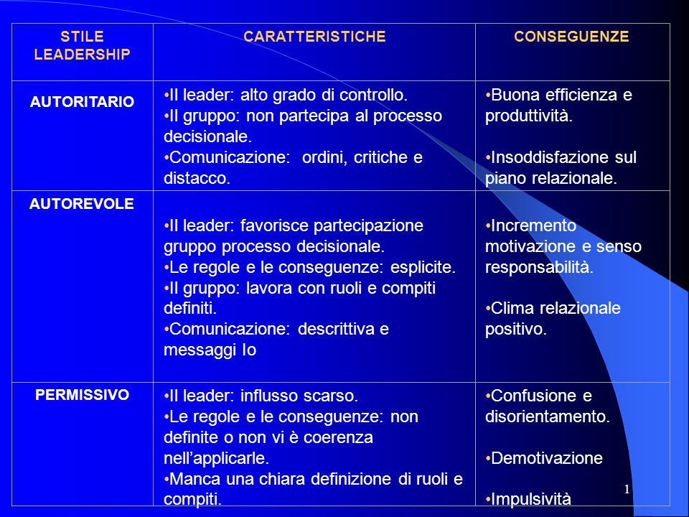

Slide 19
LABORATORIO: STILE ASSERTIVO
STRUMENTO N. 16: QUANTO SONO ASSERTIVO?

Slide 20
STILE ASSERTIVO
L'INSEGNANTE ASSERTIVO:
legge e decodifica le dinamiche all'interno del gruppo classe: disposizione dei banchi, degli alunni in base alle loro esigenze, gestisce i conflitti con processi di negoziazione che soddisfano i soggetti coinvolti.
facilita l'attenzione e la partecipazione dei ragazzi alla vita scolastica, attraverso metodologie attive di apprendimento (cooperative learning), dà compiti di realtà, non si limita alla lezione trasmissiva.

Slide 21
STILE ASSERTIVO
è attento all'individualità e ai bisogni di ciascun allievo: analizza e pone attenzione al background socio economico, culturale dell’alunno.
utilizza messaggi in prima persona per comunicare la propria autenticità.
utilizza l'ascolto attivo: cerca di capire le parole e i sentimenti dello studente, lo aiuta a verbalizzarle, crea le condizioni perché lo studenti trovi la soluzione da solo; valorizza ciò che dice l’altro, non lo ridicolizza, non lo insulta, non fa del sarcasmo.

Slide 22
GESTIONE DEL CONFLITTO
Richiede capacità di controllo e creatività.
Alcune linee guida:
  Non far coincidere la persona col problema, limitarsi ai contenuti, evitare giudizi colpevolizzanti e generalizzanti (sei sempre il solito…)
  Affrontare la comunicazione quando le emozioni negative si sono raffreddate (dopo un’ora, un giorno…) per vedere il conflitto da fuori;
  Fare domande vere, non tendenziose o indagatorie;
  Cercare di capire le emozioni altrui
  Cercare una via d’uscita che possa soddisfare tutti. Metodo democratico.

Slide 23
IL CASO PROBLEMATICO: cosa può fare l’insegnante per fronteggiare i casi problematici
Definire precisamente i comportamenti che danno problema
Decidere una scala di priorità degli interventi;
Affrontare un problema alla volta;
Evitare obiettivi irrealistici;
Effettuare un’analisi funzionale (non casuale, basata su proprie osservazioni occasionali);
Non mostrare attenzione agli atteggiamenti provocatori, ma valorizza gli atteggiamenti desiderabili;
Non minacciare punizioni-bluff, ma solo quelle che si possono attuare;
Evitare reazioni d’ira incontrollata;
Costruire con l’alunno schede feedback anche di auto osservazione

Slide 24
LABORATORIO: RIFLESSIONE IN GRUPPO
STRUMENTO N. 9 STRATEGIE COMUNICATIVE FUNZIONALI E DISFUNZIONALI

Slide 25
L’ORA DI LEZIONE: alcune considerazioni
L’insegnante attento riesce a combinare due attitudini antitetiche: progettare accuratamente e decidere nell’urgenza.
La progettazione non può essere fatta in astratto, ma sui bisogni formativi degli studenti. La lettura dei bisogni è complessa.
La meta ultima del nostro insegnare è UN APPRENDIMENTO SIGNIFICATIVO E AUTONOMO che coincide con l’obiettivo della competenza chiave «imparare ad imparare» indicata dall’UE.

Slide 26
L’ORA DI LEZIONE: alcune considerazioni
L’insegnamento è un tridente:
  ISTRUZIONE: conoscenze disciplinari;
  FORMAZIONE: costruzione del sé;
  EDUCAZIONE: relazione e collaborazione con gli altri.

Slide 27
TIPOLOGIE DI LEZIONE
TRASMISSIVA: riferimento è il libro; il docente espone contenuti e teorie in successione analoga ai capitoli; la forma logica è espositiva deduttiva. Privilegia il SAPERE
INTERATTIVA: l’insegnante costruisce la lezione sulle conoscenze pregresse degli studenti, sulle loro convinzioni, sui loro pregiudizi, sulle loro esperienze intellettive (attraverso brainstorming); argomentazioni e controargomentazioni sono il materiale della lezione. L’insegnante guida il ragionamento attraverso l’induzione, partendo dalla loro esperienza anche ingenua. L’Approccio relazionale acquista valore; la verifica è formativa. È privilegiato IL SAPER FARE
ESPERIENZIALE: organizzazione di laboratori fisici e mentali, lavori di gruppo secondo le regole del cooperative learning. SAPER ESSERE

Slide 28
MODELLO IBRIDO
1. CONTATTO:
2. SILENZIO D’ATTESA
3. OBIETTIVI E SOMMARIO
4. CONVERSAZIONE ESPLORATIVA (brainstorming)
5. SPIEGAZIONE
(LABORATORIO)
6. RIPASSO
7. VERIFICA

Slide 29

COMPITI PER CASA:
- strutturare un’ora di lezione secondo il modello suggerito e proporla in classe
- produrre osservazioni/appunti scritti per parlarne nel successivo incontro.

Slide 30
BIBLIOGRAFIA
L.Tuffanelli, D. Ianes, La gestione della classe, Erikson;
M.L. Strocchi, Promuovere relazioni positive in classe, Erikson;

